Slide 1
QUESTIONS FLASH
Ecrire la date du jour

Slide 2
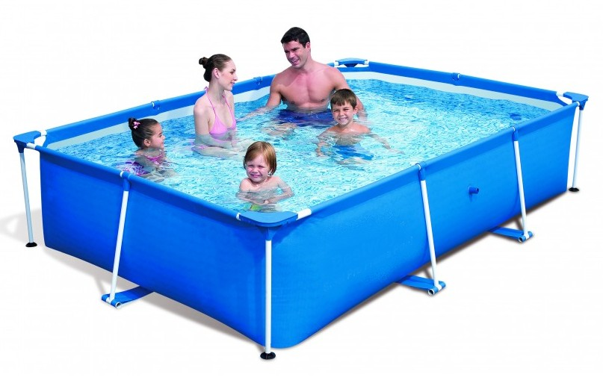
Calcul N°
Une piscine de 4m x 3m x 1m est remplie aux cinq sixièmes.
Quel volume d'eau en litres contient-elle?

Slide 3
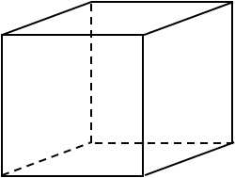
Calcul N°
Cube de 10 cm d’arête
Lequel des 2 récipients a la plus grande contenance ?

Slide 4
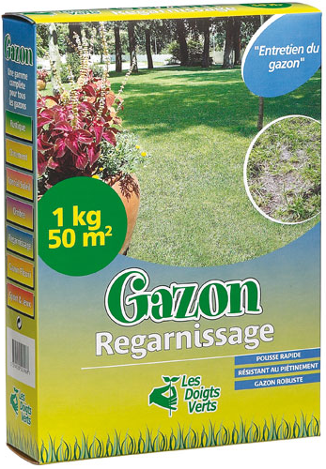
Calcul N°
Katie possède un terrain rectangulaire
de 30 m sur 20 m.
Elle souhaite semer du gazon sur ce terrain.
Combien de boites doit-elle prévoir ?

Slide 5
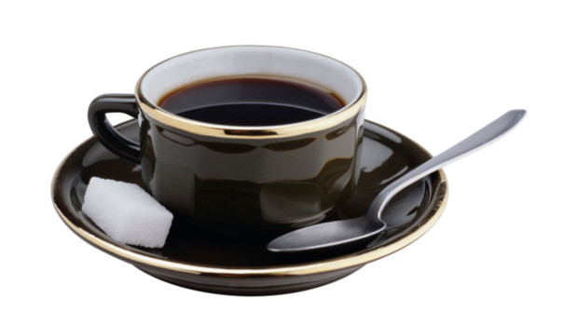
Calcul N°
La gourde ci-contre est un cylindre de rayon 3 cm et de hauteur 20 cm. Elle est remplie de café.
Cette tasse contient environ 9 cL de café.
Combien de tasses peut-on remplir ?

Slide 6
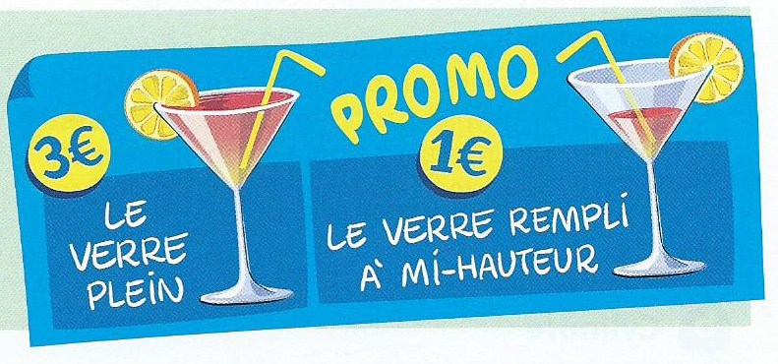
Calcul N°
Que penses-tu de cette offre ?

Slide 7
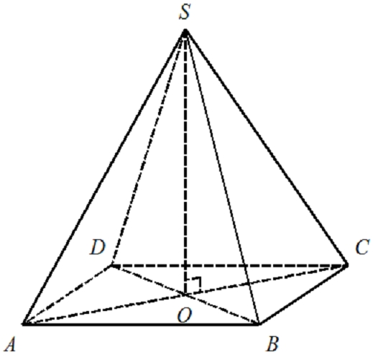
Calcul N°
Quelle formule doit-on écrire dans la
cellule B3 ?

Slide 8
Calcul N°
En regardant ces promotions, Léa court vite au magasin car elle pense que la tablette est gratuite !!! Qu’en penses-tu ?

Slide 9
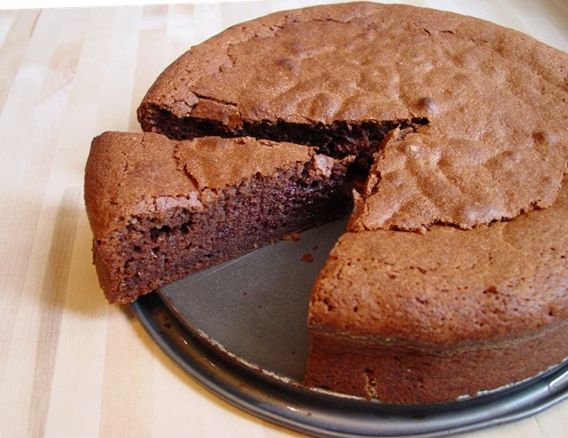
Calcul N°
Recette gâteau au chocolat pour 6 personnes :
200g chocolat
3 œufs
150 g sucre
70 g farine
50 g beurre
Quelle quantité de sucre faut-il prévoir pour réaliser ce gâteau pour 8 personnes ?

Slide 10
Calcul N°
Quelle formule doit-on écrire dans la
cellule B3 ? Et dans la cellule B4 ?

Slide 11
Calcul N°
Christophe a un billet de 50 € dans sa poche et il souhaite remplir son réservoir de 40 L de gazole.
A-t-il assez d’argent ?

Slide 12
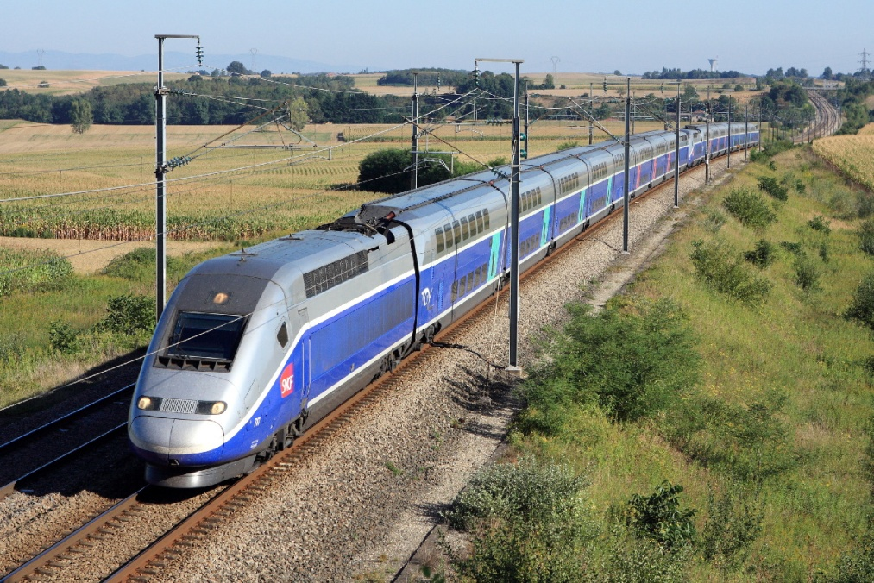
Calcul N°
Un TGV va de Marseille à Paris. Ces deux villes
sont distantes de 750 km.
Il part de Marseille à 7h40 et il arrive à Paris à 10h10.
Quelle est sa vitesse en km/h ?

Slide 13
Calcul N°
5 € 2,50 €
Sachant que les dimensions du petit cornet de glace sont égales à la moitié de celles du grand cornet de glace, que penser des prix affichés ?

Slide 14
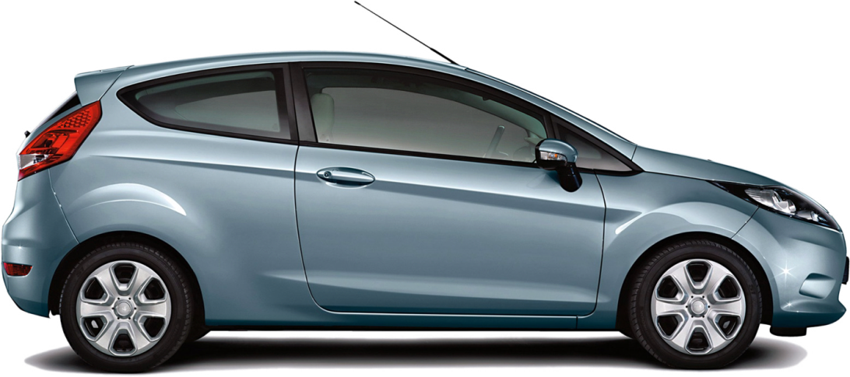
Calcul N°
Une voiture roule à la vitesse moyenne de 90 km/h.
Quelle distance va-t-elle parcourir en 45 minutes ?

Slide 15
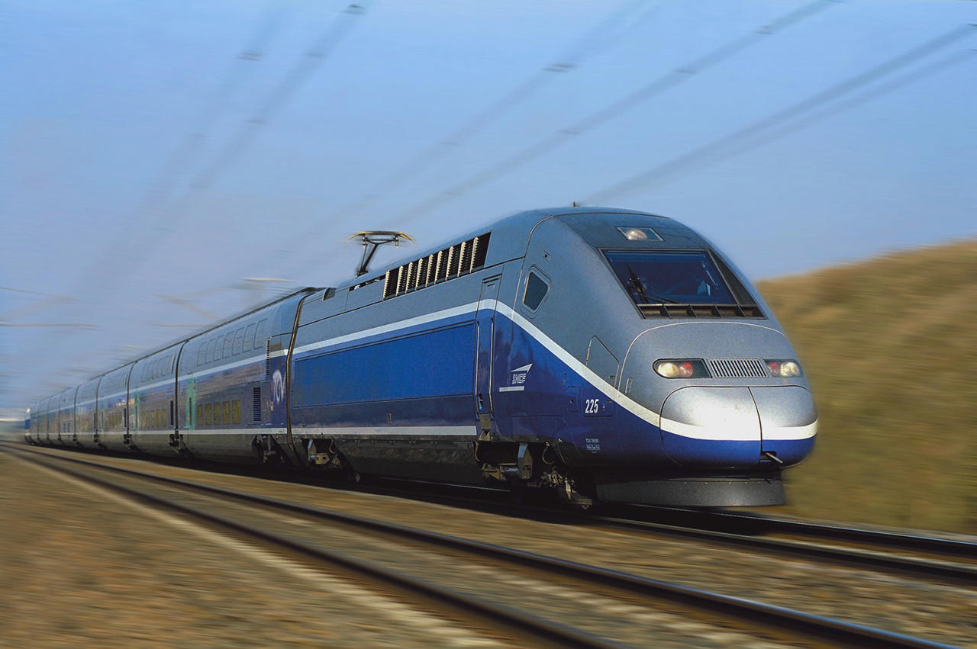
Calcul N°
Un train part à 9 h 52 min et arrive à 10 h 07 min ; il a parcouru 60 km. Quelle est sa vitesse moyenne en km/h ?

Slide 16
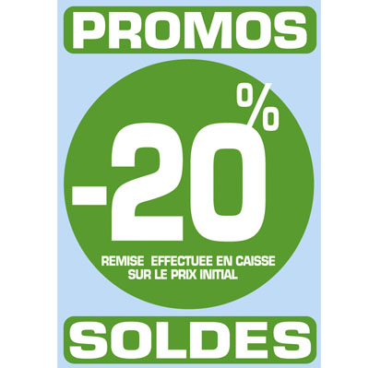
Calcul N°
Quel est le pourcentage total de remise ??

Slide 17
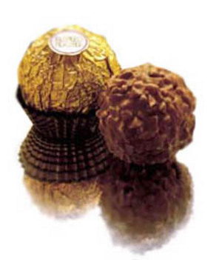
Calcul N°
Sachant qu’un ferrero pèse environ 10 gr, combien y a-t-il de calories lorsqu’on mange 2 ferreros ?

Slide 18
Calcul N°
On double l'arête d'un cube.
Son volume a doublé.
Vrai ou faux ? Pourquoi ? Faux?

Slide 19
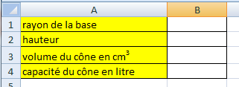
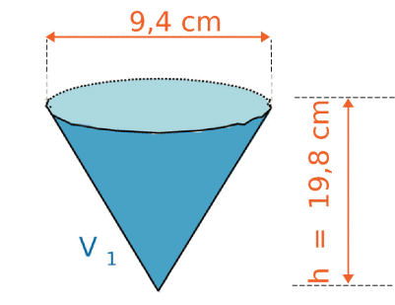
Calcul N°
Quelle formule doit on taper en B3 ? en B4 ?
4,7
19,8

